Slide 1

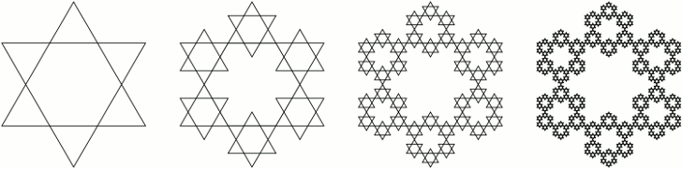
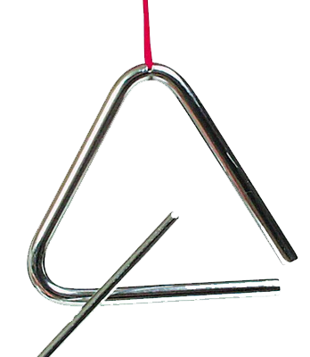
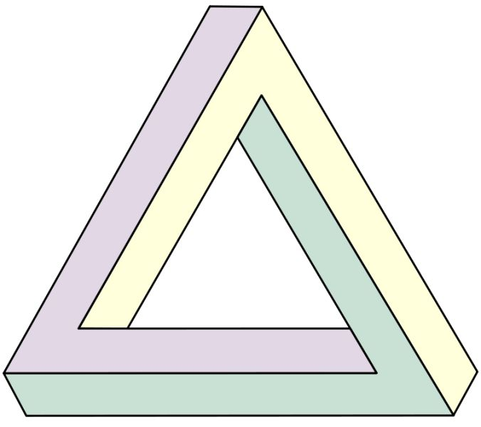
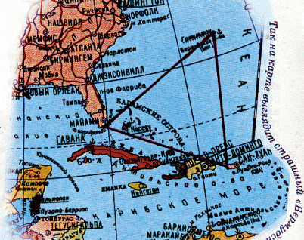
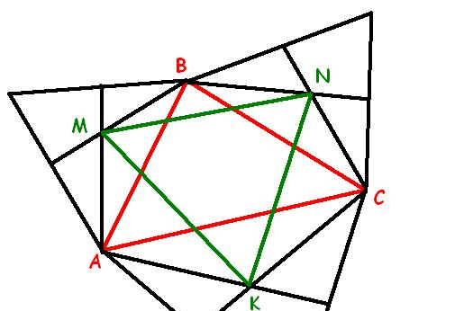
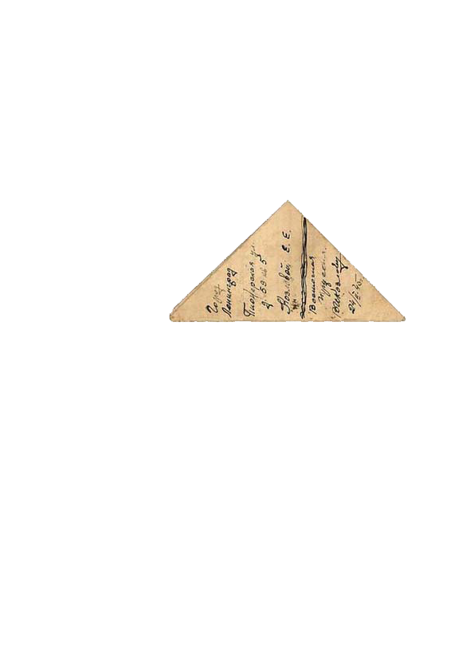
Треугольники
Далее
Автор преподаватель математики Мурысина Т. М.

Slide 2
Интерактивное табло
Теория
Практика
Домашнее задание
Проект
Проблема
Итоги
Лабораторно-практическая работа
Первый признак равенства треугольников
Теорема
Структура теоремы
Доказательство
Свойство и признак
Задачи
СЮРПРИЗ
Итоги урока

Slide 3
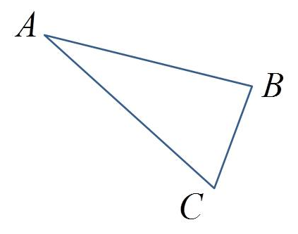

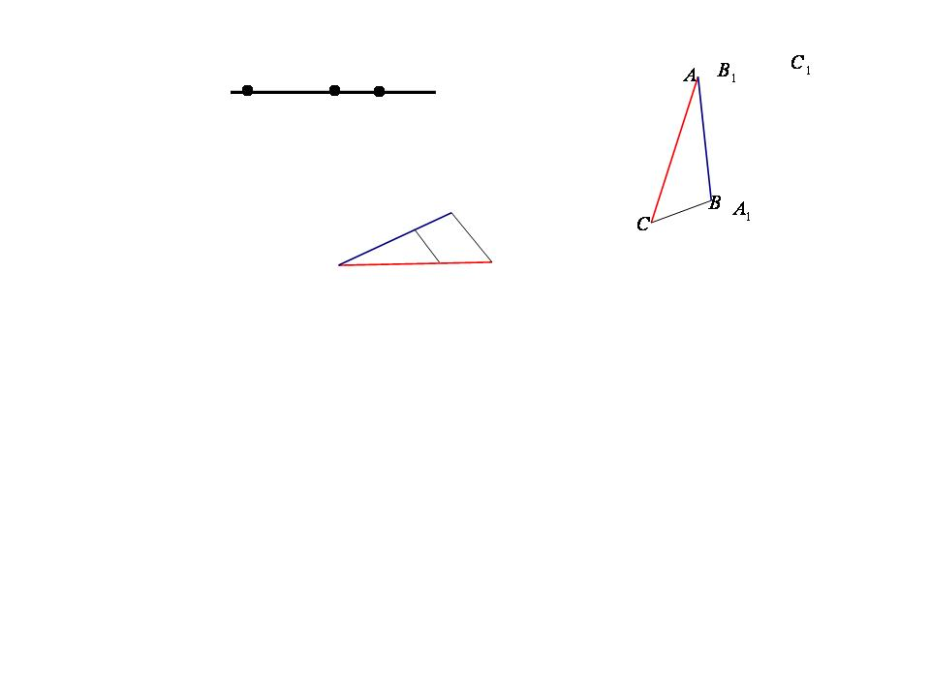
Теория
Домашнее задание
Контроль учителя
1) «Простой вопрос»: из каких простых геометрических фигур состоит треугольник?
2) «Слепой вопрос» (ученик стоит спиной к доске). На рисунке изображены 3 точки, соединенные отрезками. Верно ли, что на доске изображен треугольник?
3) «Найди ошибку»: в треугольниках против равных углов лежат равные стороны.
Далее
табло

Slide 4
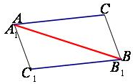
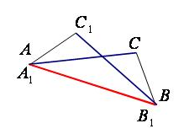
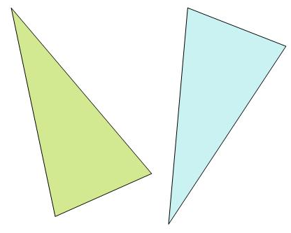
Теория
Домашнее задание
Контроль учителя
4) «Сложный вопрос» при наложении двух равных треугольников соответственно совместились две пары вершин и стороны заключенные между ними, верно ли, что обязательно совместятся все остальные элементы треугольников?
5) «Сделай вывод». Какой вывод можно сделать из предложения – два треугольника равны?
Назад
табло

Slide 5
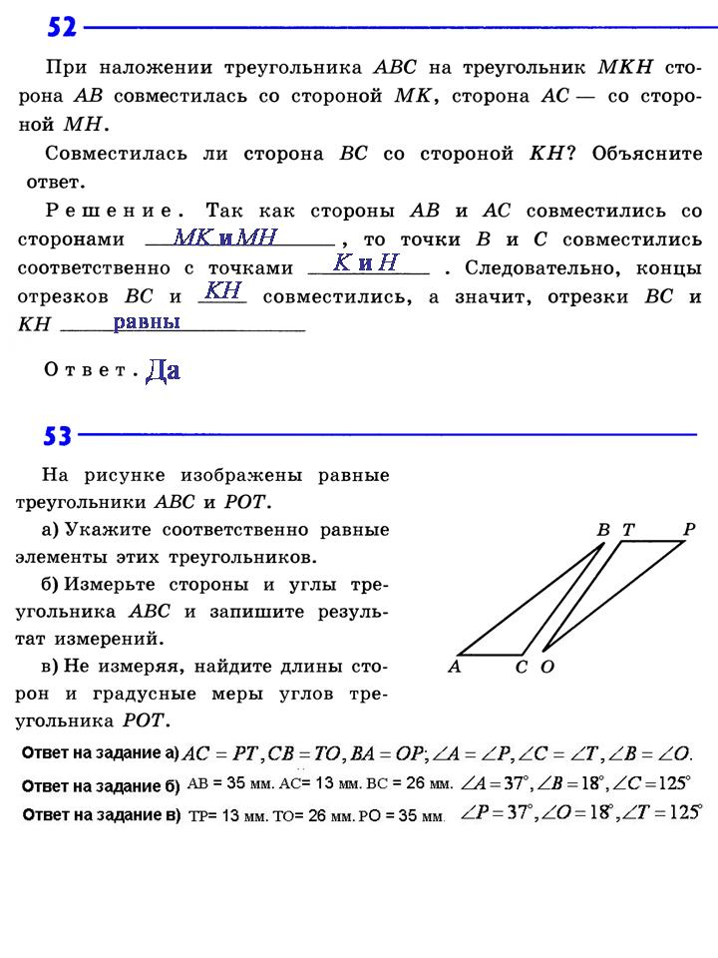
Практика
Домашнее задание.
Задание. Взаимопроверка по образцу. Проверяем задания № 52 из рабочей тетради по эталону на доске. Стоимость правильного решения – 1 балл.
Далее
табло

Slide 6
Практика
Домашнее задание.
Задание. Взаимопроверка по образцу. Проверяем задания № 53 из рабочей тетради по эталону на доске. Стоимость правильного решения – 1 балл.
табло

Slide 7
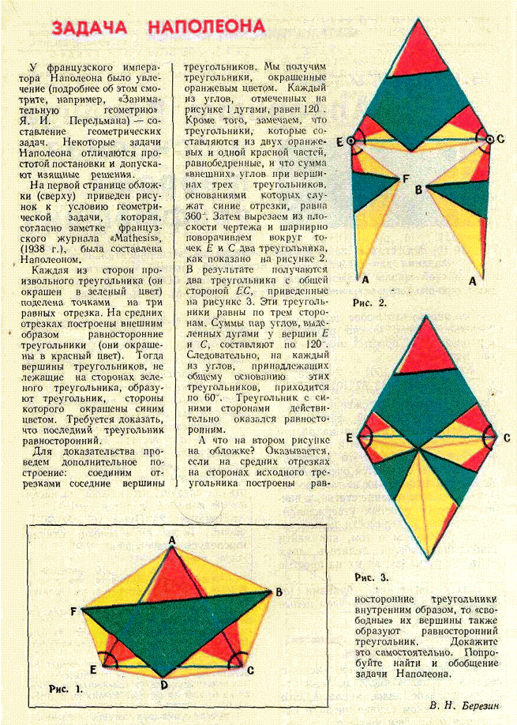
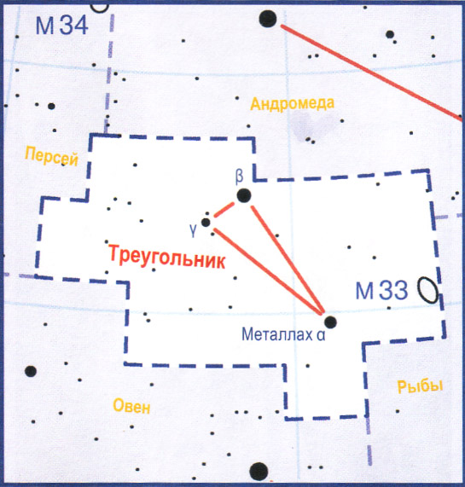
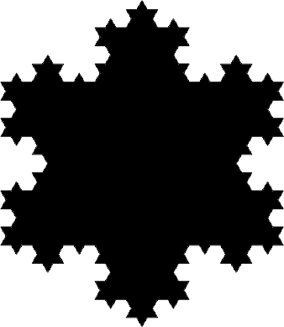
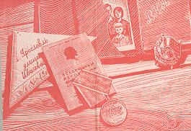
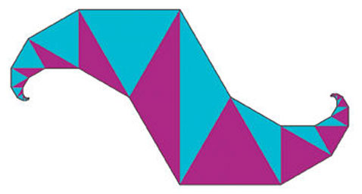
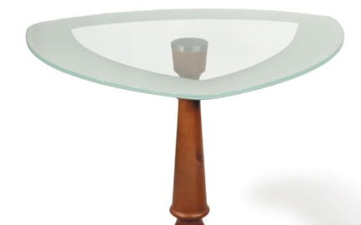
проект
Треугольники вокруг нас.
Музыка
География
Одежда
История
Строительство
Астрономия
Физика
Искусство
Развлечения
Нереальные объекты
Снежинка Коха
табло

Slide 8
проект
Треугольники вокруг нас.
Музыка
Треугольник, самозвучащий ударный музыкальный инструмент — стальной прут, согнутый в виде треугольника, по которому ударяют палочкой. Применяется в оркестрах и инструментальных ансамблях.
Проект
табло

Slide 9
проект
Треугольники вокруг нас.
География
Бермудский треугольник — район в Атлантическом океане, в котором происходят якобы таинственные исчезновения морских и воздушных судов. Район ограничен линиями от Флориды к Бермудским островам, далее к Пуэрто-Рико и назад к Флориде через Багамы.
Проект
табло

Slide 10
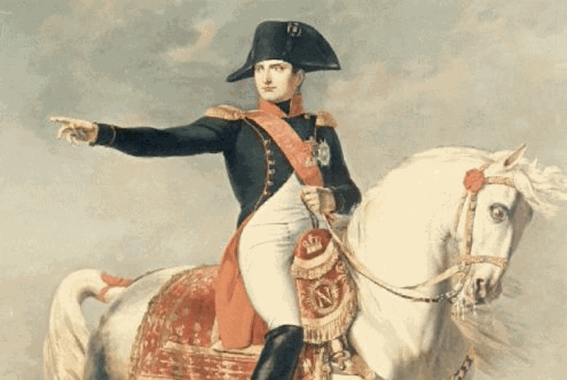
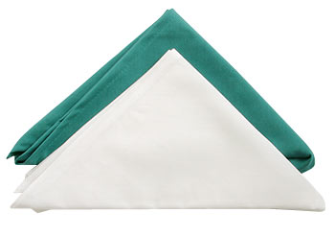
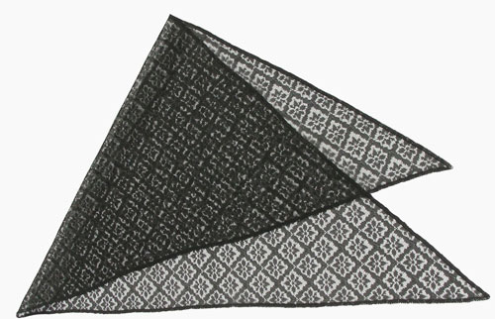
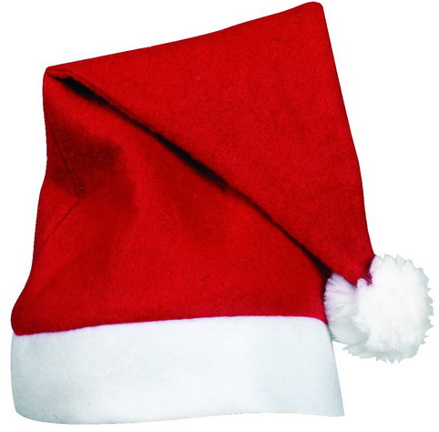
проект
Треугольники вокруг нас.
Одежда
Треугольники в одежде: различные головные уборы – треуголки, колпаки, косынки.
Проект
табло

Slide 11
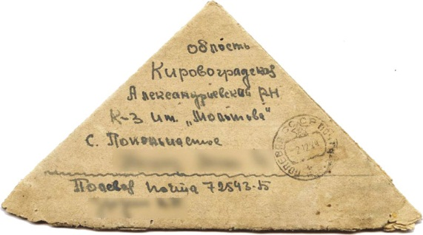
проект
Треугольники вокруг нас.
История
Солдатский треугольник – письмо без марки и конверта, отправленное солдатом с фронта или солдату на фронт, складывался из страницы школьной тетрадки. Первым делом подписывался адрес, а оборотная сторона служила для пометок почтовыми работниками, или для записи, что герой погиб и письмо возвращалось адресату.
Проект
Далее
табло

Slide 12
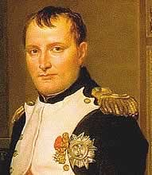
проект
Треугольники вокруг нас.
История
Задача Наполеона звучит так: «Если на каждой стороне произвольного треугольника построить по равностороннему треугольнику, то треугольник с вершинами в центрах равносторонних треугольников — тоже равносторонний».
Проект
табло

Slide 13
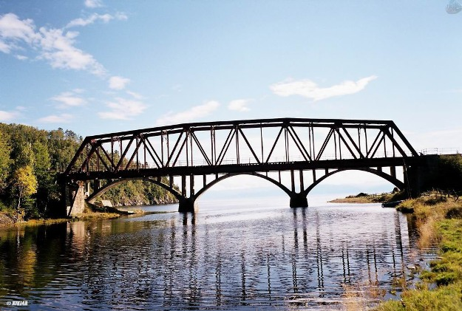
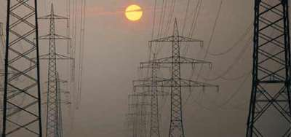
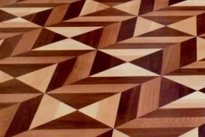
проект
Треугольники вокруг нас.
Треугольники встречаются в конструкции железнодорожных мостов. Треугольники делают надежными конструкции высоковольтных линий электропередач. Для составления красивых паркетов чаще всего использовали треугольники.
Строительство
Три металлические или деревянные планки закрепленные в их концах так, чтобы получился контур треугольника изменить нельзя. Это объясняется свойством жесткости, если заданы стороны треугольника, то форма его уже не изменится. Это свойство широко применяется на практике, в частности в строительстве.
Далее
табло

Slide 14
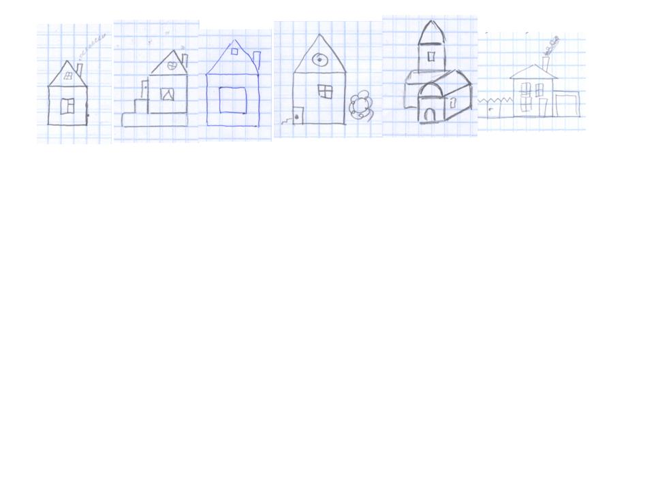


СЮРПРИЗ
Далее
табло

Slide 15
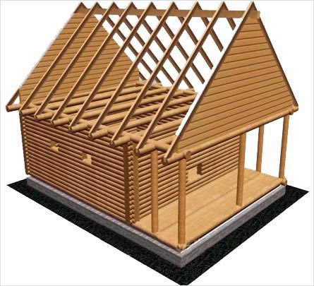

Проблема
Строительство
В строительстве не всегда можно наложить одну треугольную конструкцию на другую из-за их массивности.
Проблема на математическом языке:
не всегда можно установить равенство треугольников путем наложения.
Гипотеза:
существуют другие способы установления равенства треугольников.
табло

Slide 16


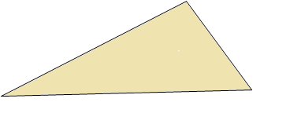





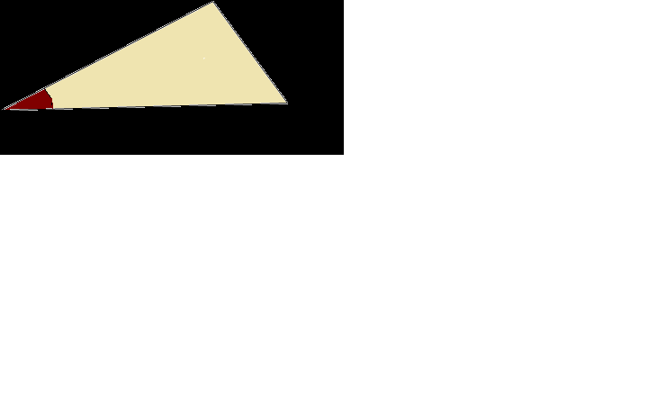


Итоги
Лабораторно-практическая работа.
1 вид наложения.
2 вид наложения.
3 вид наложения.
Вывод
табло

Slide 17
Вывод
Лабораторно-практическая работа.
1 вид наложения.
2 вид наложения.
3 вид наложения.
ВЫВОД: Практическим путем мы подтвердили нашу гипотезу, что существует возможность установления равенства двух треугольников, не производя фактического наложения одного из них на другой, а сравнивая только некоторые элементы треугольников – две стороны и угол между ними одного треугольника и соответственные им две стороны и угол между ними другого треугольника.
табло

Slide 18
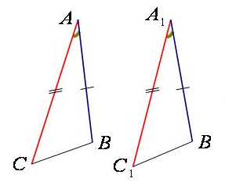
Первый признак равенства треугольников.
Теорема
Если две стороны и угол между ними одного треугольника соответственно равны двум сторонам и углу между ними другого треугольника, то такие треугольники равны.
Далее
табло

Slide 19
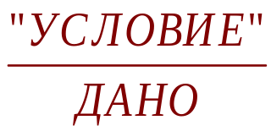
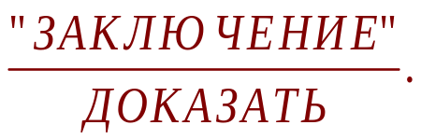
Первый признак равенства треугольников.
Теорема
Структура
Если ученик не сделал домашнее задание, то учитель его не похвалит.
УСЛОВИЕ: ученик не сделал домашнее задание.
ЗАКЛЮЧЕНИЕ: учитель его не похвалит.
ЕСЛИ
, ТО
Задание (1 балл).
По заданной схеме переформулируйте предложения:
1) Вертикальные углы равны.
2) Две прямые перпендикулярные к третьей, не пересекаются.
Далее
табло

Slide 20
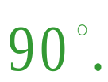

Первый признак равенства треугольников.
Теорема
Структура
ЕСЛИ
, ТО
Биссектрисы смежных углов образуют угол, равный
Треугольники, у которых соответственно равны две стороны и угол между ними - равны.
Неожиданное задание:
Выделите в утверждениях подлежащее и сказуемое.
Далее
табло

Slide 21
Первый признак равенства треугольников.
Теорема
Структура
ЕСЛИ
, ТО
Биссектрисы смежных углов образуют угол, равный
Треугольники, у которых соответственно равны две стороны и угол между ними - равны.
Сделайте вывод (2 балла).
Вывод
табло

Slide 22
Первый признак равенства треугольников.
Теорема
Структура
ЕСЛИ
, ТО
Биссектрисы смежных углов образуют угол, равный
Треугольники, у которых соответственно равны две стороны и угол между ними - равны.
Вывод: подлежащее и его группа — условие, сказуемое и его группа — заключение.
Далее
табло

Slide 23
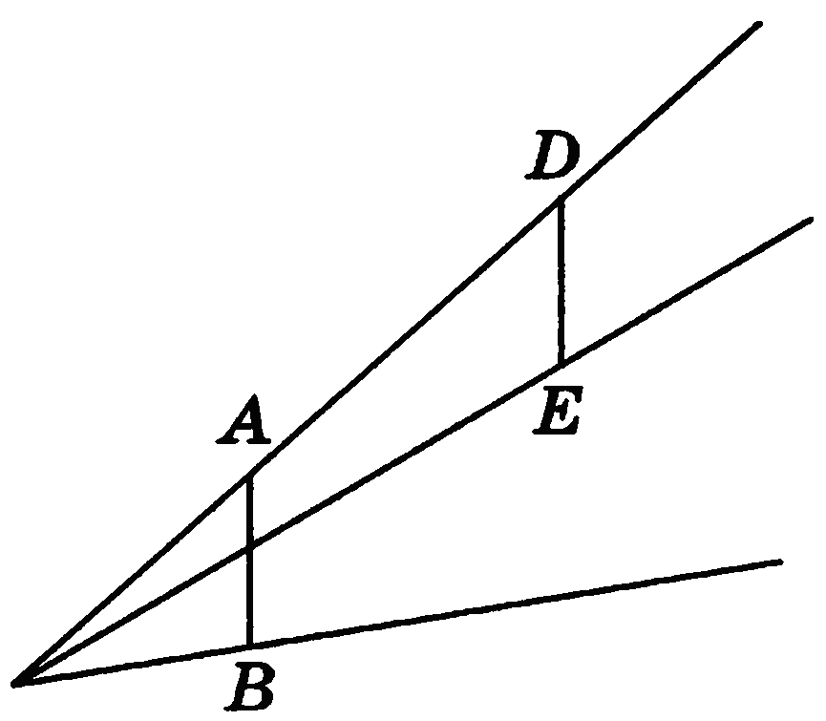
Первый признак равенства треугольников.
Теорема
Вопрос: нужно ли доказывать теорему?
Задание: по рисунку сравните отрезки АВ и DE.
Решение
табло

Slide 24
Первый признак равенства треугольников.
Теорема
Вопрос: нужно ли доказывать теорему?
Задание: по рисунку сравните отрезки АВ и DE.
РЕШЕНИЕ.
На рисунке длина отрезка АВ кажется больше длины отрезка DE, а на самом деле AB = DE.
Зрительная иллюзия.
Далее
табло

Slide 25

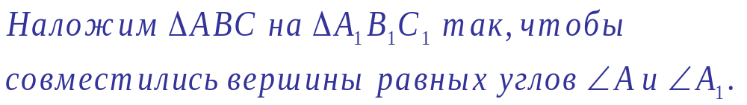
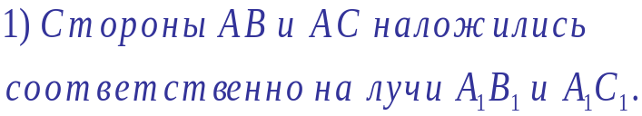

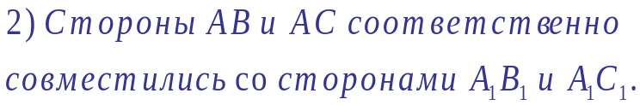
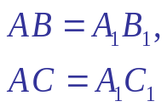
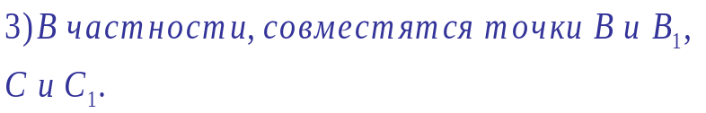

Первый признак равенства треугольников.
Теорема
Доказательство
 | Дано: Доказать: Доказательство. Действие.
Шаги доказательства (результат действия). | Обоснование шагов доказательства (почему?)
 | Совместились соответственно равные элементы.
Что и требовалось доказать. | По определению равных фигур.
Далее
табло

Slide 26
Первый признак равенства треугольников.
Теорема
Свойство и признак
Свойства хорошей погоды:
Если погода хорошая, то поют птицы.
Если погода хорошая, то светит солнце.
условие
заключение
Признаки хорошей погоды:
Если поют птицы, то погода хорошая.
Если светит солнце, то погода хорошая.
условие
заключение
Сделайте вывод (1 балл).
табло

Slide 27
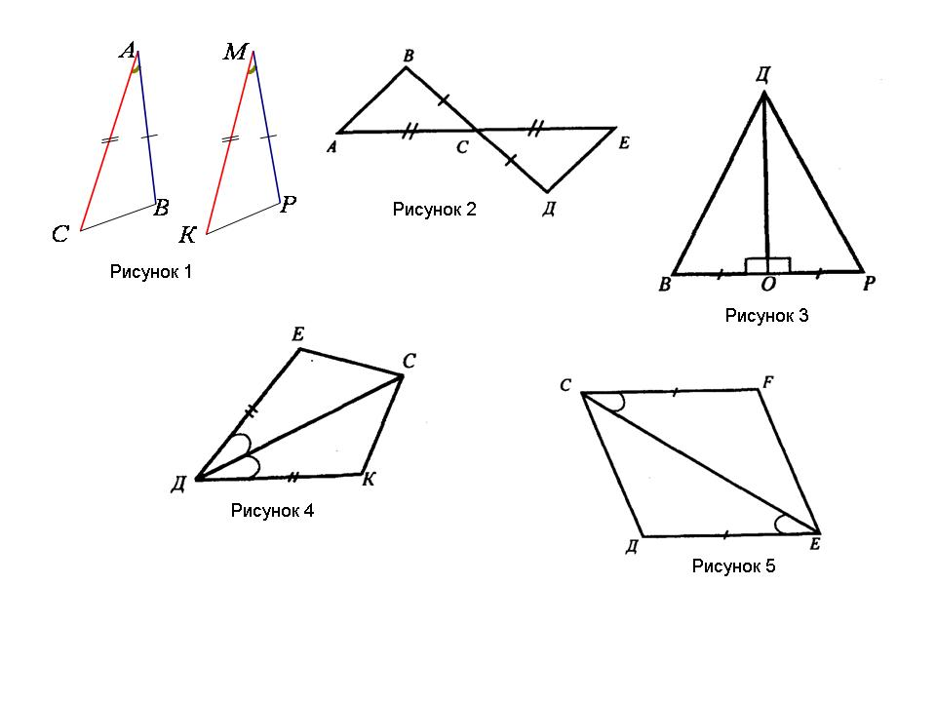

Первый признак равенства треугольников.
Задачи
Задание 1. На рисунке изображены наиболее типичные случаи применения первого признака равенства треугольников. Обоснуйте их равенство.
Далее
табло

Slide 28
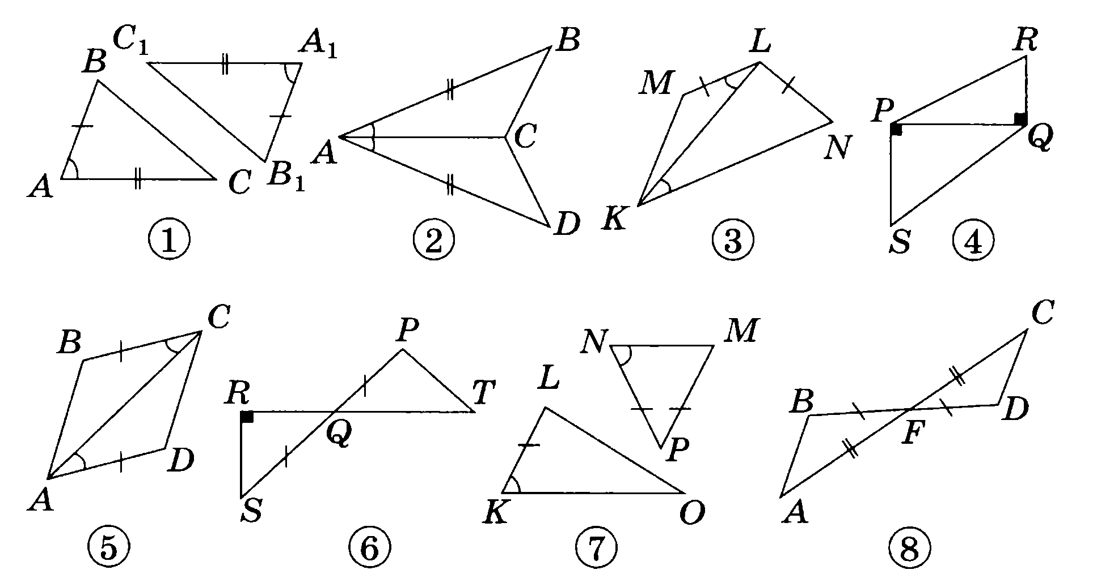
Первый признак равенства треугольников.
Задачи
Задание 2 (1 балл) Обсуждение в группах.
На доске изображены пары треугольников, используя обозначения равных элементов и известные свойства фигур, найдите на рисунках треугольники, равные по первому признаку равенства треугольников.
табло

Slide 29
проект
Треугольники вокруг нас.
Астрономия – это наука о Вселенной, изучающая расположение, движение, строение, происхождение и развитие небесных тел. В частности она изучает Солнце и другие звезды, планеты Солнечной системы и их спутники, внесолнечные планеты, астероиды, кометы, метеориты и многое др. В современной астрономии участки на которые разделена небесная сфера называют созвездиями, еще с древних времен им давали характерные названия.
Астрономия
Созвездие треугольник — созвездие северного полушария неба, содержит 25 звезд видимых невооруженным глазом. С территории России лучше всего видно в конце лета, осенью и зимой.
Проект
табло

Slide 30
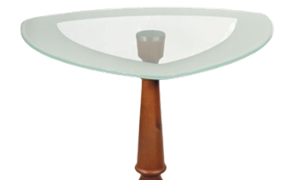
проект
Треугольники вокруг нас.
Физика
Задача: построить столик с одной ножкой с крышкой в форме треугольника. Вот такой интересный дизайнерский ход. Заказчик наверно – математик. Чтобы крышка стола была устойчивой, находится точка, которая в геометрии и в физике называется центром масс.
Возьмем треугольник Находим середину одной стороны, соединяем ее с противолежащей вершиной, получаем отрезок, который вы скоро назовете медианой треугольника. Строим точку пересечения медиан. Эта точка и является центром масс данного треугольника.
Проект
табло

Slide 31
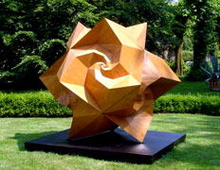
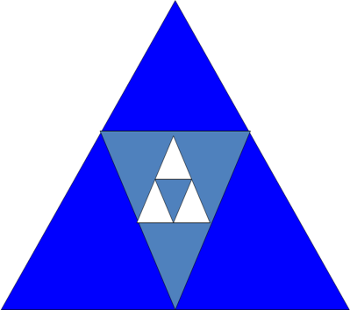
проект
Треугольники вокруг нас.
Даниэль Эрдели, венгерский художник и дизайнер, придумал спидроны в 1970-х годах. Началось всё с того, что он нарисовал фигуру в виде двух "завитков", собранных из треугольников.
Спидрон состоит из равнобедренных и равносторонних треугольников, расположенных определённым образом.
Он обнаружил интересное свойство, что в равносторонний треугольник можно вписать другой равносторонний треугольник, вершины которого лежат на серединах первого. Если вырезать фигуры из бумаги и сгибать их по граням, то они могут складываться наподобие мехов аккордеона.
В одном из голландских парков выставлена скульптура спидрона.
Искусство
Проект
табло

Slide 32
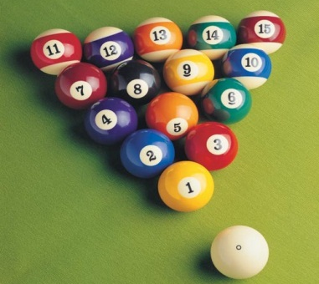
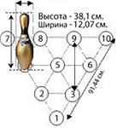
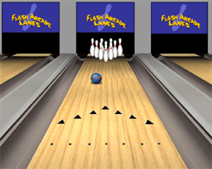
проект
Треугольники вокруг нас.
Развлечения
Начиная игру в бильярд, необходимо расположить шары в виде треугольника. Для этого используют специальную треугольную рамку. Расстановка кеглей в игре Боулинг тоже в виде равностороннего треугольника.
Проект
табло

Slide 33
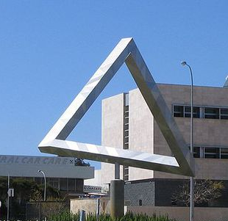
проект
Треугольники вокруг нас.
Нереальные объекты
Треугольник Пенроуза -невозможный объект. Плоский рисунок может обманывать, изображая невозможное.
Закройте одну из вершин этого треугольника, и станет ясно, что одна из его сторон направлена к нам, а другая от нас, в пространстве они не могут соединиться.
13-метровая скульптура невозможного треугольника из алюминия была воздвигнута в 1999 году в городе Перт (Австралия).
Проект
табло

Slide 34
проект
Треугольники вокруг нас.
Снежинка Коха
Снежинка Коха - это фигура, состоящая из равносторонних треугольников.
Снежинку назвали в честь учёного Гельга Коха, который её открыл. На картинках этапы построения из равносторонних треугольников и ее геометрический вид.
Проект
табло

Slide 35
ИТОГИ УРОКА
Критерии оценки: 15 и более баллов – «5»;
10-14 баллов – «4»; 6-9 баллов – «3».
Маркеры для оценки деятельности:
«+» – да или это уже известно;
«–» – нет или мне не все еще понятно;
«☺» – это интересно и неожиданно;
«?» – узнать подробнее.
Домашнее задание
табло

Slide 36
Домашнее задание.
Обязательная часть:
1. Выучить формулировку и доказательство теоремы § 15.
2. В рабочей тетради выполнить № 54, 55.
Вариативная часть:
Попробовать доказать теорему при другом расположении чертежа.
Подготовить отчеты по проекту, изучив следующие области: «астрономия» и «нереальные объекты».
Подумать! (Задача на смекалку). За 1 минуту начертить как можно больше равных треугольников.
табло

